Slide 1
المملكة العربية السعودية
وزارة التعليم
إدارة التعليم بمكة المكرمة - بنات
مكتب التعليم بالمعابدة
الثانوية الحادية والثلاثون
التقنية الرقمية 3
التعليم الثانوي - نظام المسارات
الصف الثالث الثانوي
إعداد معلمة المادة/ ازدهار نصيرالدين بيفاري

Slide 3
تخطيط المشروعات
الوحـــــدة الأولـــــى
الدرس الأول: أساسيات تخطيط المشروعات
الدرس الثاني: بناء وأتمتة خطة المشروع
الدرس الثالث: إدارة المهام

Slide 4
الوحدة الأولى: تخطيط المشروعات
الدرس الأول: أساسيات تخطيط المشروع
ما المشروع وما إدارة المشروع؟
ما المقصود بتخطيط المشروع؟
دورة حياة خطة المشروع
مدير المشروع
خطط أخرى يحتاجها مدير المشروع
إدارة التكاليف
تعيين الموارد

Slide 5
مراجعة الدرس السابق
تقويم
لمفاهيم الدرس السابق
خطة المشروع
تخطيط المشروع
إدارة المشروع
المشروع
سلسلة من الأنشطة أو المهام الواجب إنجازها خلال إطار زمني محدد ضمن ميزانية محددة للتوصل إلى منتج أو خدمة
العملية التي تتضمن مراحل البدء والتخطيط والتنفيذ والتحكم و الإغلاق وذلك لتحقيق أهداف محددة في زمن محدد لإنجاز عمل ما
كيفية إتمام مشروع في إطار زمني محدد ، بمراحل محددة وموارد معينة
وثيقة رسمية يتم إعدادها للمساعدة في مراقبة وتنفيذ المشروع
عزيزتي الطالبة ... صلي كل مصطلح بالمفهوم المناسب له
Notes:
سؤال مناسب لمراعاة الفروق الفردية ولتحقيق تنوع في مستويات الأسئلة ( مستوى سهل )

Slide 6
دورة حياة خطة المشروع
Notes:
تم تنزيل هذا القالب من موقع ingez-ppt.com

Slide 7
تعد دورة حياة المشروع مهمة لتخطيط المشروع
لأنها توفر إطاراً لإدارة الحياة الكاملة للمشروع من بدايته إلى نهايته
مهارة التفكير الناقد
( تحديد الأسباب والنتائج)
Notes:
تم تنزيل هذا القالب من موقع ingez-ppt.com

Slide 8
مهارات التنظيم
دورة حياة خطة المشروع
طالبتي ذات الذكاء البصري أعيدي ترتيب مراحل دورة حياة خطة المشروع مستعينة بصور الأيقونات الدالة على كل مرحلة
مرحلة المراقبة والتحكم
مرحلة البدء
مرحلة الإنهاء
مرحلة التخطيط
مرحلة التنفيذ
اشرحي ماهو عمل كل مرحلة
Notes:
تم تنزيل هذا القالب من موقع ingez-ppt.com

Slide 9
تعرفنا في الدرس السابق على خطة المشروع . فمن تقدم لي مفهوما لخطة المشروع ؟
من المسئول عن وضع خطة المشروع ؟
مدير المشروع
مهارة جمع المعلومات
Notes:
تم تنزيل هذا القالب من موقع ingez-ppt.com

Slide 10
تعرفنا في الدرس السابق على عناصر إدارة المشروع...
( اذكريها )
ماذا يقصد بعنصر الزمن في إدارة المشروع ؟
من المسؤول عن وضع الجدول الزمني للمشروع وتحديد كل مراحله ؟
مدير المشروع
مهارة جمع المعلومات
Notes:
تم تنزيل هذا القالب من موقع ingez-ppt.com

Slide 11
تعرفنا في الدرس السابق على عناصر إدارة المشروع...
ومن ضمنها ( النطاق )
وضحي معنى هذا العنصر .
من المسؤول عن تعيين المهام لأعضاء فريق المشروع ؟
مدير المشروع
مهارة جمع المعلومات
Notes:
تم تنزيل هذا القالب من موقع ingez-ppt.com

Slide 12
تعرفنا في درس اليوم على مراحل دورة حياة خط المشروع ...
- اذكريها .
في مرحلة المراقبة والتحكم يتم رفع تقارير للإدارة العليا .. من يقوم بتقديم هذه التقارير المحدثة ؟
مدير المشروع
مهارة جمع المعلومات
Notes:
تم تنزيل هذا القالب من موقع ingez-ppt.com

Slide 13
مدير المشروع
يؤدي مدير المشروع دورًا رئيسًا في المشروع، حيث يُعدّ المسؤول الأول عن إكماله بنجاح.
إن امتلاك مدير المشروع خبرة وخلفية متعلقة بالمشروع تعتبر إضافة كبيرة لنجاح المشروع.

Slide 14
عزيزتي ... بالتعاون مع زميلاتك لخصي واجبات مدير المشروع
بعد جمع المعلومات السابقة
قيادة وإدارة فريق المشروع
توظيف فريق عمل المشروع
وضع خطة المشروع
تقديم التقارير المحدثة بانتظام للإدارة العليا
تعيين المهام لأعضاء فريق المشروع
وضع الجدول الزمني للمشروع وتحديد كل مراحله
Notes:
تم تنزيل هذا القالب من موقع ingez-ppt.com

Slide 15
بعد تعرفك على واجبات مدير المشروع هل تطمحين أن تكونين مديرة مشروع ؟
هناك سمات يتميّز بها مدير المشروع الفعال
Notes:
تم تنزيل هذا القالب من موقع ingez-ppt.com

Slide 16
كيجن
الجميع يكتب باتفاق
سمات مدير المشروع الفعال
عزيزتي ... لنكتشف سمات مدير المشروع الفعال
بالإجابة على الفقرات بكلمة ( أكيد أو مستحيل )
أكيد
يتفاوض بفعالية
أكيد
يمتلك مهارات القيادة
أكيد
صانع قرار جيد
مستحيل
يملك خبرة لا تقل عن 15 سنة
أكيد
يمتاز بالخبرة الفنية
مستحيل
يجيد التحدث بعدة لغات
مستحيل
لديه دخل مالي ثابت
أكيد
يسهم في بناء مهارات الفريق
أكيد
يراعي الجوانب الإنسانية في العمل
أكيد
يعمل بشكل جيد تحت الضغوط
Notes:
تم تنزيل هذا القالب من موقع ingez-ppt.com

Slide 17
ورقة عمل – 2 | زمن التنفيذ: 2 د | طريقة التنفيذ: جماعي
الاستراتيجية المستخدمة: الذكاءات المتعددة
الهدف: أن ترشح المجموعة طالبة لديها سمات مدير المشروع الفعال
ربط بالحياة
أعضاء المجموعة،،
قومي بتحديد طالبة من مجموعتك لديها أكثر سمات مدير المشروع الفعال.
الطالبات اللاتي تتوفر لديهن السمة | السمة
 | يمتلك مهارات القيادة.
 | يعمل بشكل جيد تحت الضغوط.
 | صانع قرار جيد.
 | يتفاوض بفعالية.
 | يمتاز بالخبرة الفنية.
 | يراعي الجوانب الإنسانية في العمل.
 | يسهم في بناء مهارات الفريق.

Slide 18
واجبات مدير المشروع
توظيف فريق عمل المشروع
قيادة وإدارة فريق المشروع
وضع الجدول الزمني للمشروع وتحديد كل مراحله
تقديم التقارير المحدثة بانتظام للإدارة العليا
وضع خطة المشروع
تعيين المهام لأعضاء فريق المشروع

Slide 19
ورقة عمل – 2 | زمن التنفيذ: 2 د | طريقة التنفيذ: جماعي
الاستراتيجية المستخدمة: الذكاءات المتعددة
الهدف: أن تقترح الطالبة خطط أخرى قد يحتاجها مدير المشروع
(خطة المشروع قد تتفرع منها خطط أخرى خاصة إن كان حجم المشروع ضخم،
حيث تساهم في دفع عجلة العمل وتضيف إلى جودة المنتج.)
طالبتي العزيزة،،
اقترحي خطة إضافية ضمن خطة المشروع قد يحتاجها مدير المشروع

Slide 20
خطط أخرى يحتاجها مدير المشروع
تتفرع من خطة المشروع خطط أخرى مختلفة، منها:
الخطة المالية
خطة الموارد
خطة المشتريات
خطة المخاطر
خطة التواصل
خطة المشروع
Financial Plan
Acceptance Plan
Communication Plan
Risk Plan
Procurement Plan
Resource Plan
خطة القبول

Slide 21
ورقة عمل – 3 | زمن التنفيذ: 2 د | طريقة التنفيذ: جماعي
الاستراتيجية المستخدمة: الذكاءات المتعددة
الهدف: أن تذكر الطالبة مثال تطبيقي لخطة من الخطط الأخرى التي يحتاجها مدير المشروع
تفعيل الكتاب
وربط بالحياة
طالبتي العزيزة،،
اقرئي المادة العلمية في الكتاب المدرسي صفحة 15
واذكري مثال تطبيقي لمشروع (مقهى)، في كل خطة من الخطط التالية:
خطة المخاطر
المجموعة 4
خطة المشتريات
المجموعة 3
خطة التواصل
المجموعة 2
خطة القبول
المجموعة 1
Notes:
ملاحظة: المعلمة تشرح خطة الموارد والمالية مع ذكر مثال

Slide 22
خطط أخرى يحتاجها مدير المشروع
تحدد المعايير التي يجب أن تستوفيها المشروع أو المنتج النهائي ليكون مقبولاً من أصحاب المصلحة. (الخشب المستخدم في الأثاث)
خطة القبول
تهدف خطة التواصل إلى إبقاء جميع أصحاب المصلحة على اطلاع دائم بمجريات المشروع.
(زيارة المقهى بشكل دوري بعد تنفيذ عمل ما)
خطة التواصل

Slide 23
خطط أخرى يحتاجها مدير المشروع
تساعد على شراء المنتجات والخدمات من الموردين الخارجيين.
(الاتفاق مع مورد القهوة للشراء كل شهر)
خطة المشتريات
السيطرة على أي مشكلات محتمله ناتجة عن المخاطر التي قد تؤثر سلباً على استكمال المشروع.
(حل مشكلة قلة الزبائن بتقديم عروض)
خطة المخاطر

Slide 24
خطط أخرى يحتاجها مدير المشروع
المشروع الناجح هو الذي تنتهي جميع عملياته ويتم الحصول على المنتج النهائي دون تجاوز الميزانية المحددة له.
(التكلفة التقديرية للمشروع – الميزانية - النفقات)
الخطة المالية
إدارة التكاليف
تتطلب بعض المشروعات خطة تفصيلية للموارد التي يحتاجها المشروع ليكتمل بنجاح مثل الأدوات والأجهزة والبرامج وغيرها وقد تشمل الموارد البشرية.
(مكائن صنع القهوة – كمبيوتر – موقع خاص - الموظفين)
خطة الموارد
تعيين الموارد

Slide 25
ورقة عمل – 4 | زمن التنفيذ: 2 د | طريقة التنفيذ: جماعي
الاستراتيجية المستخدمة: الذكاءات المتعددة
الهدف: أن تشرح الطالبة العلاقة بين إدارة التكاليف وتعيين الموارد
طالبتي العزيزة،،
توجد علاقة بين (إدارة التكاليف وتعيين الموارد ) وأي خلل فيها قد يؤثر على نجاح المشروع، وضحي ذلك؟!

Slide 26
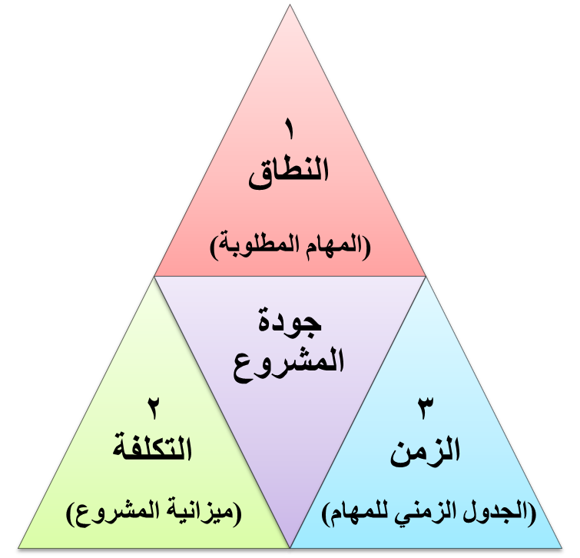
إدارة التكاليف وتعيين الموارد
إدارة التكاليف: عملية تقدير التكاليف المرتبطة بالمشروع والتخطيط لها والتحكم بها بحيث تكون ضمن الميزانية المحددة.
تقدير التكلفة: عملية التنبؤ بالموارد المناسبة واللازمة لإكمال المشروع ضمن الميزانية المحددة.
تعيين الموارد: عملية تحديد وتنظيم جميع
الموارد اللازمة لإكمال المشروع.

Slide 27
إدارة التكاليف وتعيين الموارد
تقدير التكلفة هي عملية التنبؤ بالموارد المناسبة واللازمة لإكمال المشروع ضمن الميزانية المحددة.
عناصر تقدير التكاليف
الموارد البشرية
المنشآت
الموردون
المواد والمعدات
التحديات والمخاطر
الموارد

Slide 28
ورقة عمل – 5 | زمن التنفيذ: 4 د | طريقة التنفيذ: جماعي
الاستراتيجية المستخدمة: الذكاءات المتعددة
الهدف: أن تعرف الطالبة بعض المعلومات في إدارة التكاليف وتعيين الموارد
تفعيل الكتاب
طالبتي العزيزة،، اقرئي المادة العلمية في الكتاب صفحة 16-18 إلى أنواع الموارد بتركيز، وأجيبي بصح أو خطأ للعبارات التالية:
العبارة | الإجابة
1. إدارة التكاليف تساعد في تحديد أولويات أنشطة المشروع بناء على فعالية التكلفة.
2. إدارة التكاليف تساعد في تجاوز نطاق الميزانية المخصصة.
3. مدير المشروع قد يخطئ في تقدير التكلفة إذا لم يستجيب لطلب أصحاب المصلحة بتقليل التكاليف.
4. بالنسبة لتقدير التكلفة بدقة، يفضل الاستعانة بخبراء قاموا بمشروعات سابقة.
5. الاستعجال في تقدير تكلفة المشروع بشكل كامل دون مراجعة قد يؤدي إلى تجاوزات الصرف.
6. تعيين الموارد يضمن تعيين الموظفين ذوي المهارات المناسبة للمهام المناسبة.
7. العلامات التجارية وسمعة الشركة المسؤولة عن تنفيذ المشروع لا تُعتبر من الموارد.
8. الموارد القابلة للتخزين يصعب تقدير قيمتها المالية.

Slide 29
ورقة عمل – 5 | زمن التنفيذ: 4 د | طريقة التنفيذ: جماعي
الاستراتيجية المستخدمة: الذكاءات المتعددة
الهدف: أن تعرف الطالبة بعض المعلومات في إدارة التكاليف وتعيين الموارد
تفعيل الكتاب
طالبتي العزيزة،، اقرئي المادة العلمية في الكتاب صفحة 16-18 إلى أنواع الموارد بتركيز، وأجيبي بصح أو خطأ للعبارات التالية:
العبارة | الإجابة
1. إدارة التكاليف تساعد في تحديد أولويات أنشطة المشروع بناء على فعالية التكلفة.
2. إدارة التكاليف تساعد في تجاوز نطاق الميزانية المخصصة.
3. مدير المشروع قد يخطئ في تقدير التكلفة إذا لم يستجيب لطلب أصحاب المصلحة بتقليل التكاليف.
4. بالنسبة لتقدير التكلفة بدقة، يفضل الاستعانة بخبراء قاموا بمشروعات سابقة.
5. الاستعجال في تقدير تكلفة المشروع بشكل كامل دون مراجعة قد يؤدي إلى تجاوزات الصرف.
6. تعيين الموارد يضمن تعيين الموظفين ذوي المهارات المناسبة للمهام المناسبة.
7. العلامات التجارية وسمعة الشركة المسؤولة عن تنفيذ المشروع لا تُعتبر من الموارد.
8. الموارد القابلة للتخزين يصعب تقدير قيمتها المالية.
صح
خطأ
خطأ
صح
صح
صح
خطأ
خطأ

Slide 30
ورقة عمل – 6 | زمن التنفيذ: 2 د | طريقة التنفيذ: جماعي
الاستراتيجية المستخدمة: الذكاءات المتعددة
الهدف: أن تذكر الطالبة المشاكل التي تواجهها أثناء مشاركتها في فريق المشروع
ربط بالحياة
طالبتي العزيزة،،
خلال سنوات دراستك، تم تقسيمكم إلى مجموعات عمل.
اذكري أبرز المشاكل التي واجهتيها خلال تواجدك في مجموعات العمل.

Slide 31
فريق المشروع والعمل الجماعي
عندما يعمل أعضاء الفريق معًا، يكونون قادرين على مشاركة خبراتهم لتحديد الموارد المطلوبة لكل مهمة والطريقة الأكثر فعالية لتخصيص تلك الموارد.
يعزز الإبداع والتعلم
تكامل أعضاء الفريق حسب نقاط القوة
يعلم مهارات حل النزاع
يعزز الشعور بالانتماء
يعزز بناء الثقة
يعتمد على حسن إدارة مدير المشروع

Slide 32
لعمل جماعي ناجح:
تنوع التخصصات والمواهب
التوازن في توزيع المهام
مشاركة الأعضاء في صناعة القرارات
وجود قنوات اتصال بين المدير والأعضاء والأطراف المعنية بالمشروع.
توفير بيئة عمل مريحة ومرنة
حل الخلافات بين الأعضاء بشكل سريع والتركيز على تحقيق الأهداف

Slide 33
معايير اختيار فريق العمل
التخصص والخبرات السابقة
مهارات أعضاء الفريق
السمات الشخصية لأعضاء الفريق

Slide 34
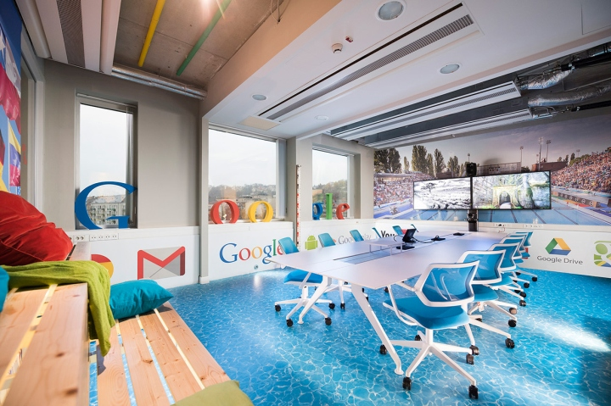
نشاط | زمن التنفيذ: 5 د | طريقة التنفيذ: فردي
الاستراتيجية المستخدمة: الذكاءات المتعددة
الهدف: أن تبحث الطالبة عن تجارب لعمل جماعي ناجح
مصادر خارجية
طالبتي الباحثة،،
مستعينة بمحرك بحث (Google)،
ابحثي عن (بيئة عمل جوجل) لمعرفة العناصر التي تؤثر في بيئة العمل.

Slide 35
الواجب المنزلي
السؤال الثاني : حل الواجب في منصة مدرستي
السؤال الأول : الحل في الكتاب المدرسي

Slide 36
المملكة العربية السعودية
وزارة التعليم
إدارة التعليم بمكة المكرمة - بنات
مكتب التعليم بالمعابدة
الثانوية الحادية والثلاثون
التقنية الرقمية 3
اللهم اجعله علما نافعا،،
دعواتكم لوالديّ بالرحمة والمغفرة،،
ودعواتكم لي ولأهل بيتي بالتوفيق والسداد،،
وجزاكم الله خيرا،،
ازدهار نصيرالدين بيفاري

